Slide 1
Wniosek o dofinansowanie
– praca w aplikacji SOWA EFS
Spotkanie informacyjne dla wnioskodawców aplikujących
w ramach Działania 5.8. Edukacja ogólna i zawodowa w zakresie projektów dotyczących edukacji zawodowej (projekty zintegrowane)
Gdańsk, 8 listopada 2023 roku
Notes:
Dzień dobry. Nazywam się Małgorzata Ruczyńska. Reprezentuję Departament Europejskiego Funduszu Społecznego, Referat Wyboru Projektów i Informacji. Od 5 lat pracuję przy naborze i ocenie wniosków o dofinansowanie, a wcześniej przez 10 lat byłam po Państwa stronie; zajmowałam się aplikowaniem o środki z EFS i zarządzaniem projektami miękkimi. Postaram się połączyć te 2 perspektywy, aby zaprezentować Państwu jak przejść bezproblemowo przez proces naboru pracując w aplikacji SOWA EFS.

Slide 2
AGENDA:
  SOWA EFS
    Tworzenie konta
    Rejestracja organizacji
    Nabory
    Projekty
  Kluczowe informacje przy składaniu wniosków w konkurencyjnej procedurze dla Działań EFS+ …
    Poprawne wskazanie nazwy podmiotu
    Zgodność ze szczegółowymi uwarunkowaniami określonymi dla Działania
    Kwalifikowalność wartości projektu
    Kompletność wniosku o dofinansowanie
Notes:
W swojej prezentacji chciałabym pokazać jak zacząć pracę w SOWA EFS oraz omówić kwestie, które sprawiły Wnioskodawcom najwięcej problemów w pierwszych naborach, aby Państwo mogli uniknąć tych błędów.

Slide 3
SOWA EFS
Notes:
Na początek pytanie kto z Państwa posiada już konto w SOWA EFS? Czy było trudno je założyć?

Slide 4
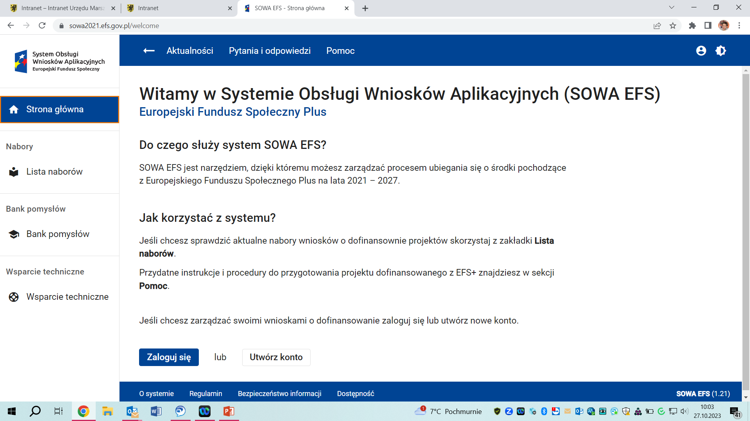
Witamy w Systemie Obsługi Wniosków Aplikacyjnych…
Notes:
Zaczynając od początku… Narzędzie informatyczne do obsługi procesu ubiegania się o środki z EFS+ znajdziemy pod adresem: https://www.sowa2021.efs.gov.pl .
Jeszcze zanim się zalogujemy, możemy przeglądać nabory, czy skorzystać z Pomocy, gdzie znajdziemy linki do instrukcji czy filmów instruktażowych.
Jeśli nie posiadamy konta w SOWA EFS, wybiertamy Utwórz konto.

Slide 5
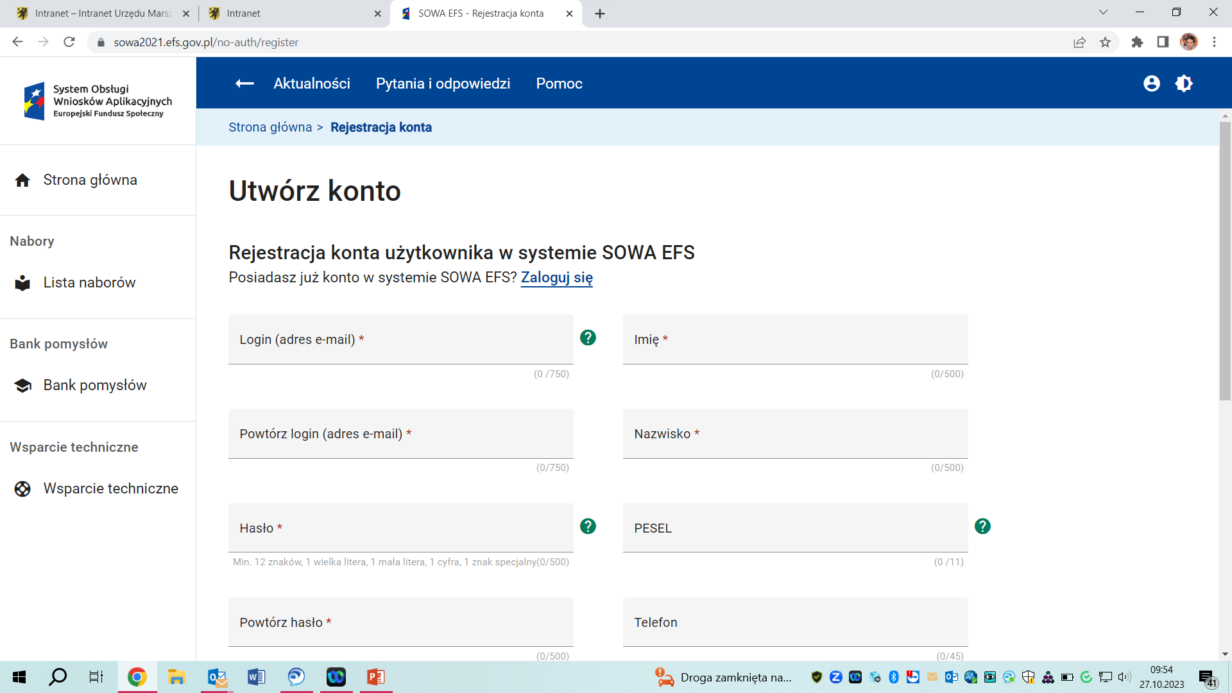
Rejestracja konta użytkownika
Notes:
Rejestracja konta użytkownika jest standardowa - wymaga podania danych osobowych i utworzenia bezpiecznego hasła oraz akceptacji Regulaminu i zapoznania się ze Szkoleniem z zakresu bezpieczeństwa informacji.
W kolejnym kroku konieczna jest aktywacja konta – link aktywacyjny zostanie przesłany na podany podczas rejestracji adres e-mail.
Zazwyczaj trwa to kilka minut, a na aktywację mamy 72h.

Slide 6
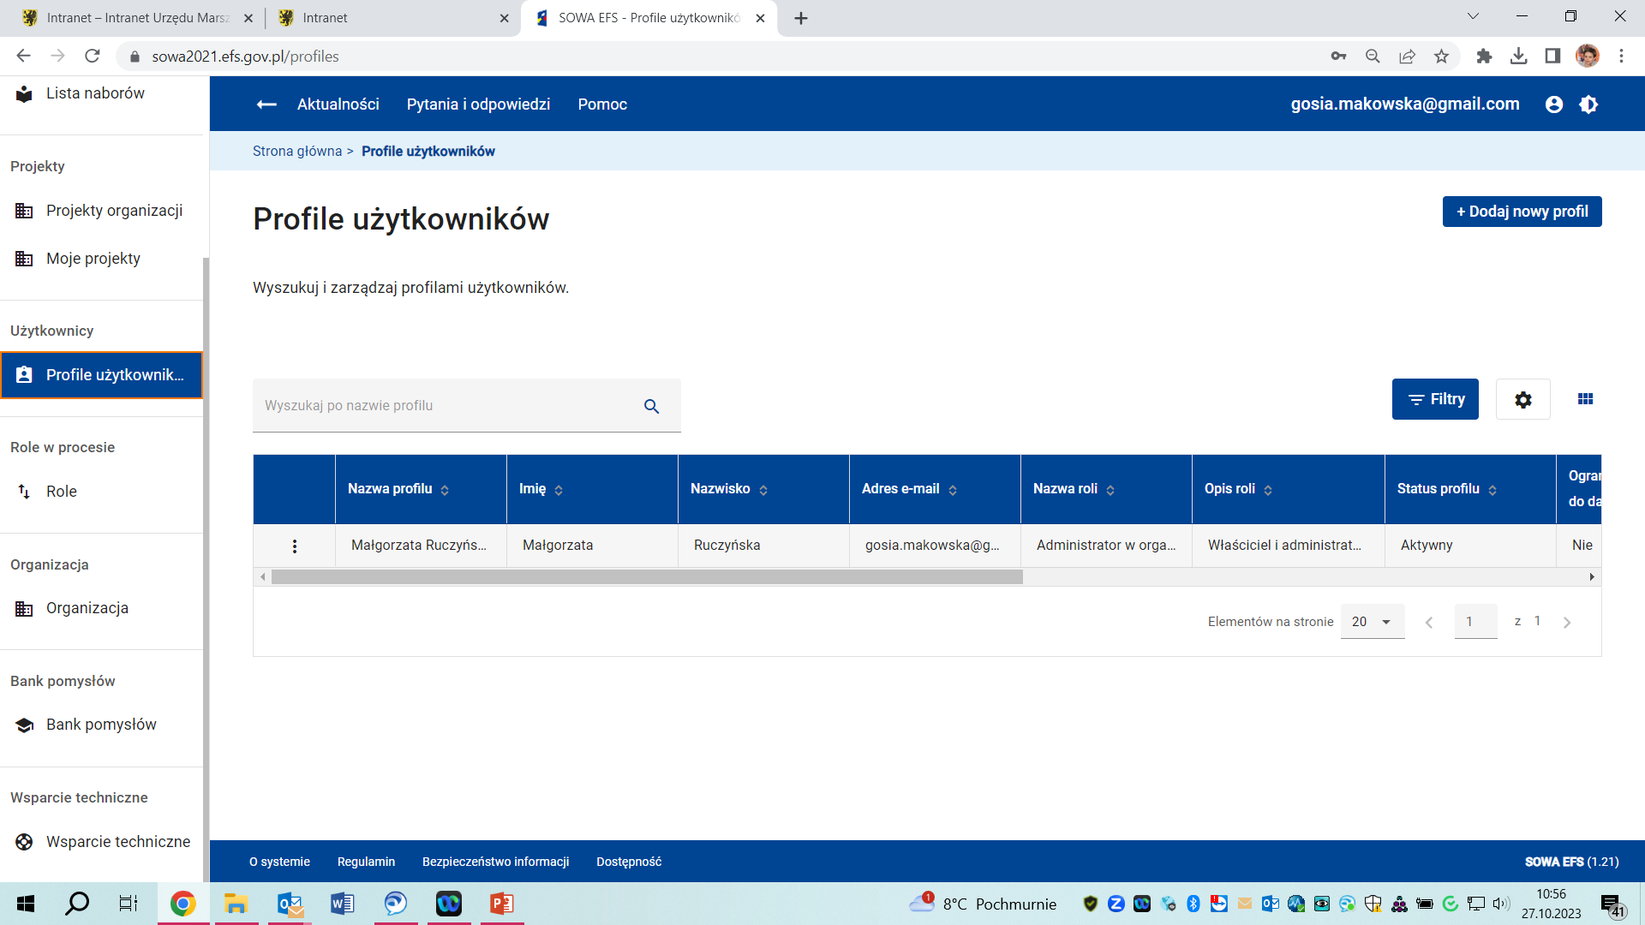
Użytkownicy
Notes:
Utworzony profil jest automatycznie zapisywany jako Właściciel i administrator danej Organizacji.
Istnieje możliwość dodania nowych profili.
W kolejnym kroku możemy dopisać administratora w organizacji, pracownika w organizacji lub współpracownika w organizacji.
Opisy ról i Zestawy uprawnień są widoczne po rozwinięciu wybranej roli.

Slide 7
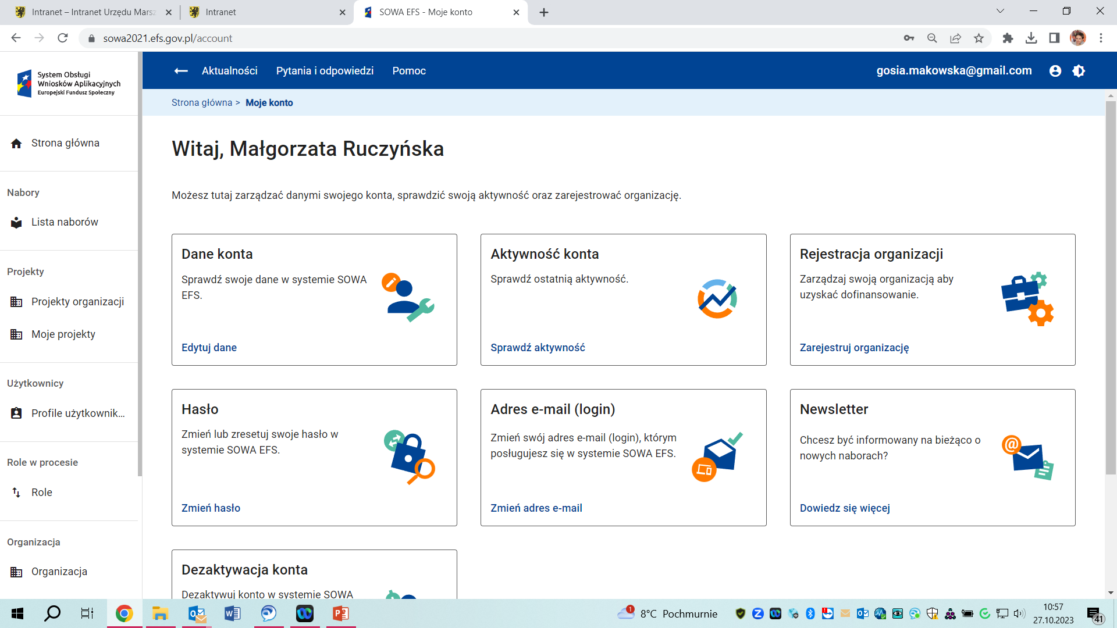
Moje konto
Notes:
Tak wygląda interfejs konta użytkownika. Przejdźmy do Rejestracji organizacji.

Slide 8
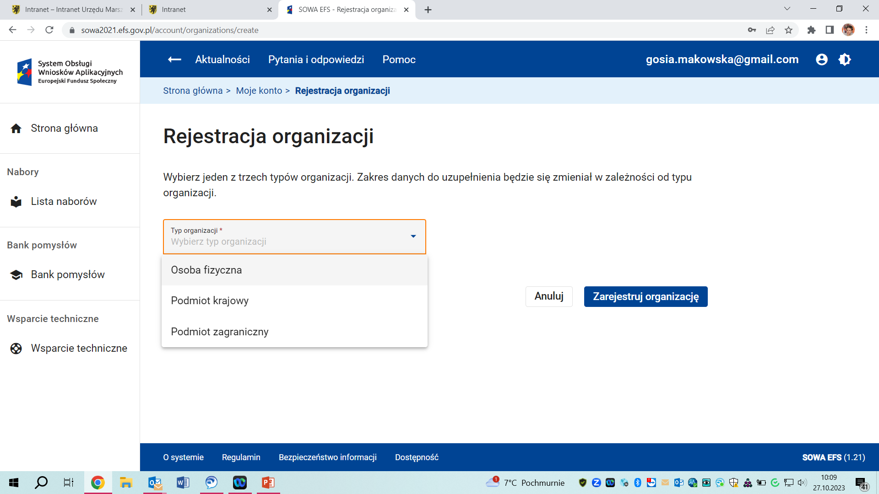
Rejestracja organizacji
Notes:
W pierwszym kroku należy wybrać jeden z trzech typów organizacji (osoba fizyczna/ podmiot krajowy/ podmiot zagraniczny). Zakres danych do uzupełnienia będzie się zmieniał w zależności od typu.
Należy wpisać lub wybrać z rozwijalnej listy dane organizacji zgodnie z dokumentami rejestrowymi.
Jest to istotne z uwagi na fakt, że dane te są automatycznie zaciągane do wniosku o dofinansowanie.
Najczęściej pojawiające się błędy w informacjach o wnioskodawcy to np. omyłki pisarskie w nazwie organizacji, czy błędny typ wnioskodawcy.

Slide 9
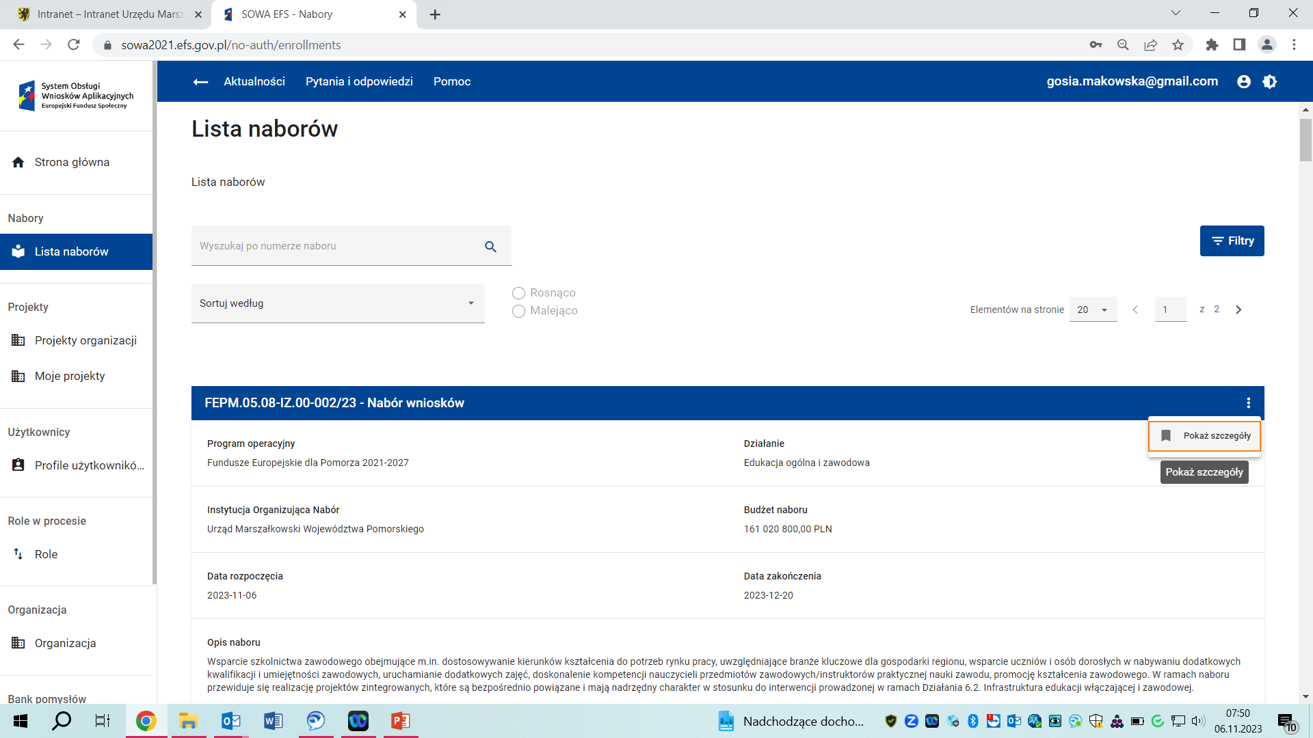
Nabór nr FEPM.05.08-IZ.00-002/23 (1 z 2)
Notes:
Jak znaleźć nabór?
Z menu po lewej stronie wybieramy Lista naborów.
Możemy wyszukać nabór na liście lub wpisać pełny numer naboru w wyszukiwarce.
Klikając na 3 kropeczki po prawej stronie numeru naboru możemy zobaczyć szczegóły.

Slide 10
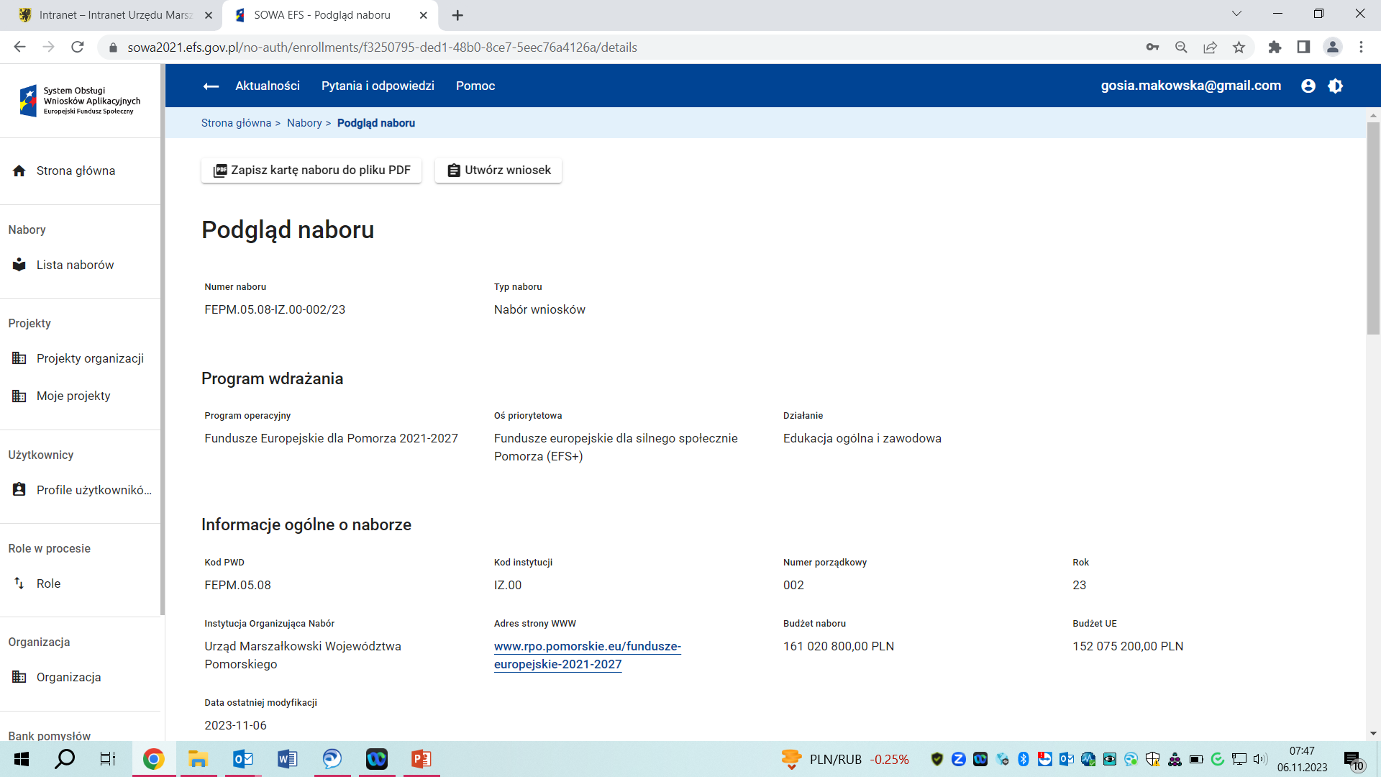
Nabór nr FEPM.05.08-IZ.00-002/23 (2 z 2)
Notes:
W Karcie naboru możemy znaleźć ogólne informacje o naborze np. datę rozpoczęcia i zakończenia, budżet naboru czy typy wnioskodawców. Możemy też od razu utworzyć wniosek.

Slide 11
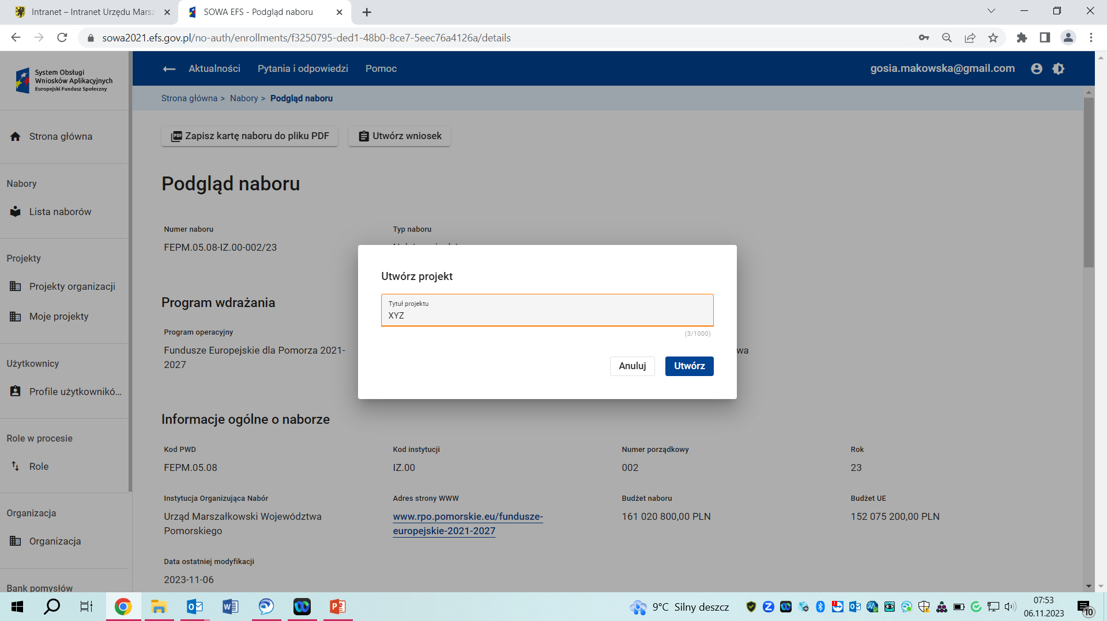
Tworzenie wniosku z poziomu Naboru
Notes:
Systemowy limit znaków wynosi 1000, jednak tytuł projektu powinien być krótki i mieć max. 150 znaków. Wynika to z Wytycznych w zakresie info-promo i obowiązków informacyjnych Beneficjenta.

Slide 12
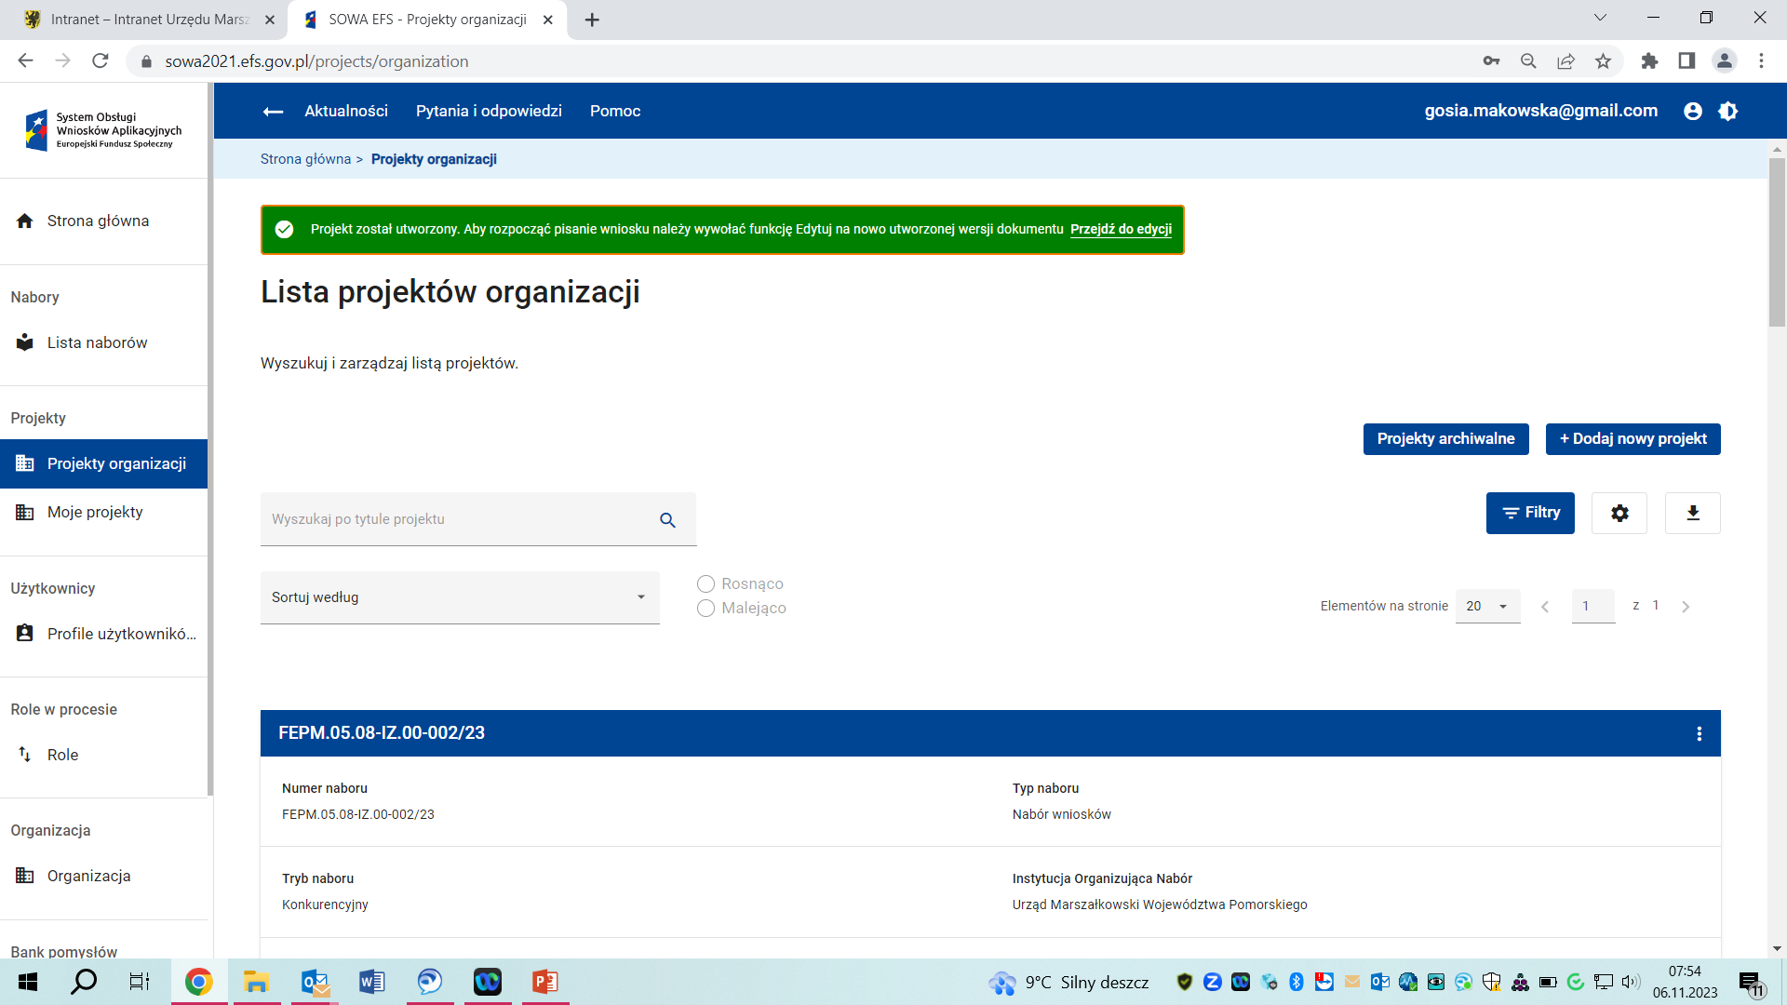
Edycja wniosku (1 z 2)
Notes:
Po utworzeniu wniosku jest on widoczny w Projektach organizacji; możemy przejść od razu do edycji.

Slide 13
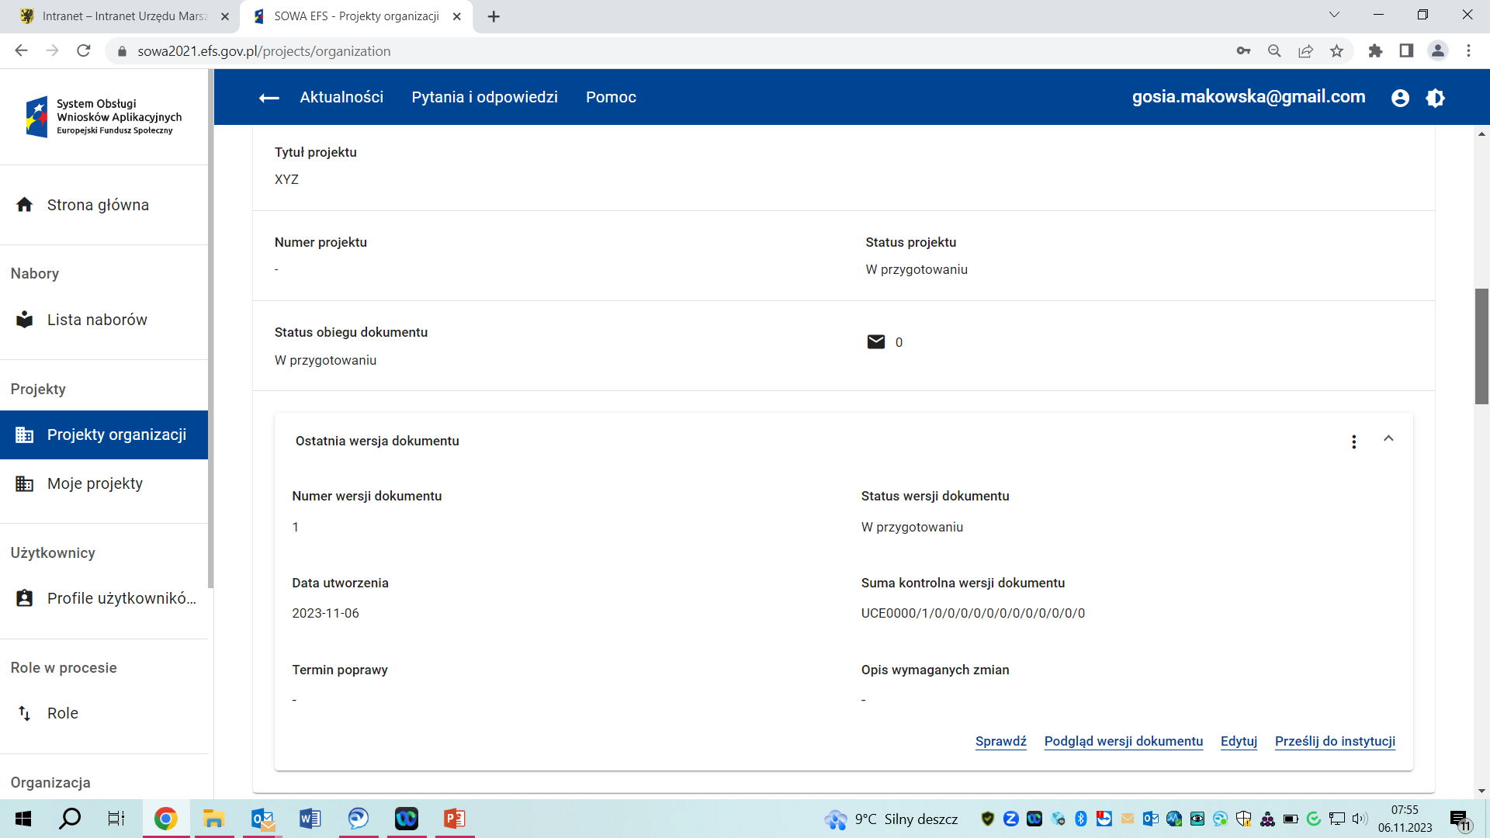
Edycja wniosku (2 z 2)
Notes:
Możemy także przeglądać projekty organizacji i przejść do edycji danej wersji dokumentu.

Slide 14
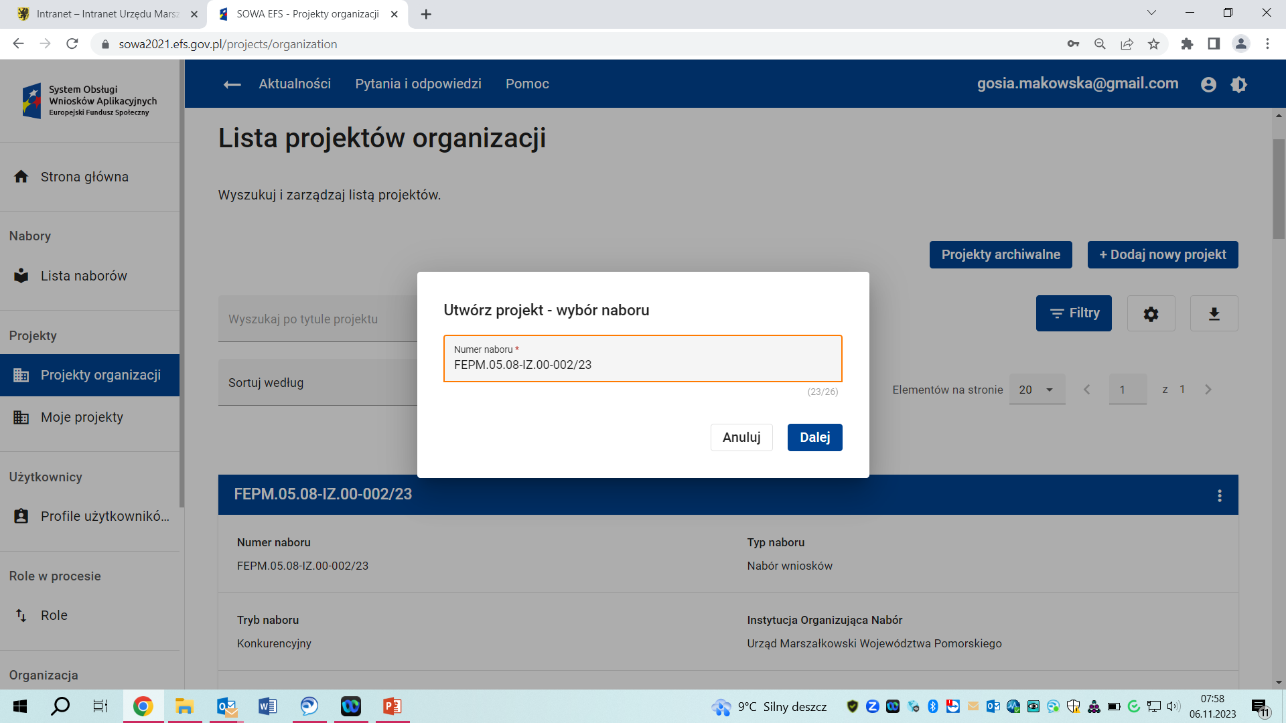
Tworzenie wniosku z poziomu Projektów organizacji
Notes:
Z poziomu Projektów organizacji również można dodać nowy projekt klikając przycisk po prawej stronie i wpisując numer naboru w pojawiającym się okienku.

Slide 15
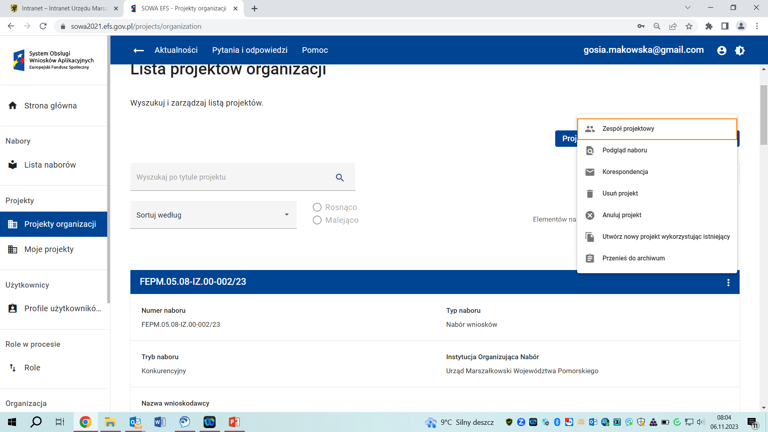
Projekty organizacji – menu
Notes:
Przydatną funkcją podczas pracy nad wnioskiem czy wnioskami składanymi przez dany podmiot może być utworzenie nowego projektu wykorzystując istniejący.
Zachęcam do zapoznania się z Instrukcją użytkownika SOWA EFS dla wnioskodawców/ beneficjentów, gdzie szczegółowo i krok po kroku zostały wyjaśnione wszystkie funkcjonalności (kwestie wymagań systemowych, interfejsu użytkownika, założenia konta i dostępu do systemu, rejestracji organizacji, zarządzania zespołem współpracowników).

Slide 16
Kluczowe informacje przy składaniu wniosków o dofinansowanie projektów w konkurencyjnej procedurze dla Działań EFS+
Notes:
Szanowni Państwo, przechodząc do drugiej części prezentacji… Kluczowe informacje przy składaniu wniosków o dofinansowanie projektów w konkurencyjnej procedurze dla Działań EFS+.

Slide 17
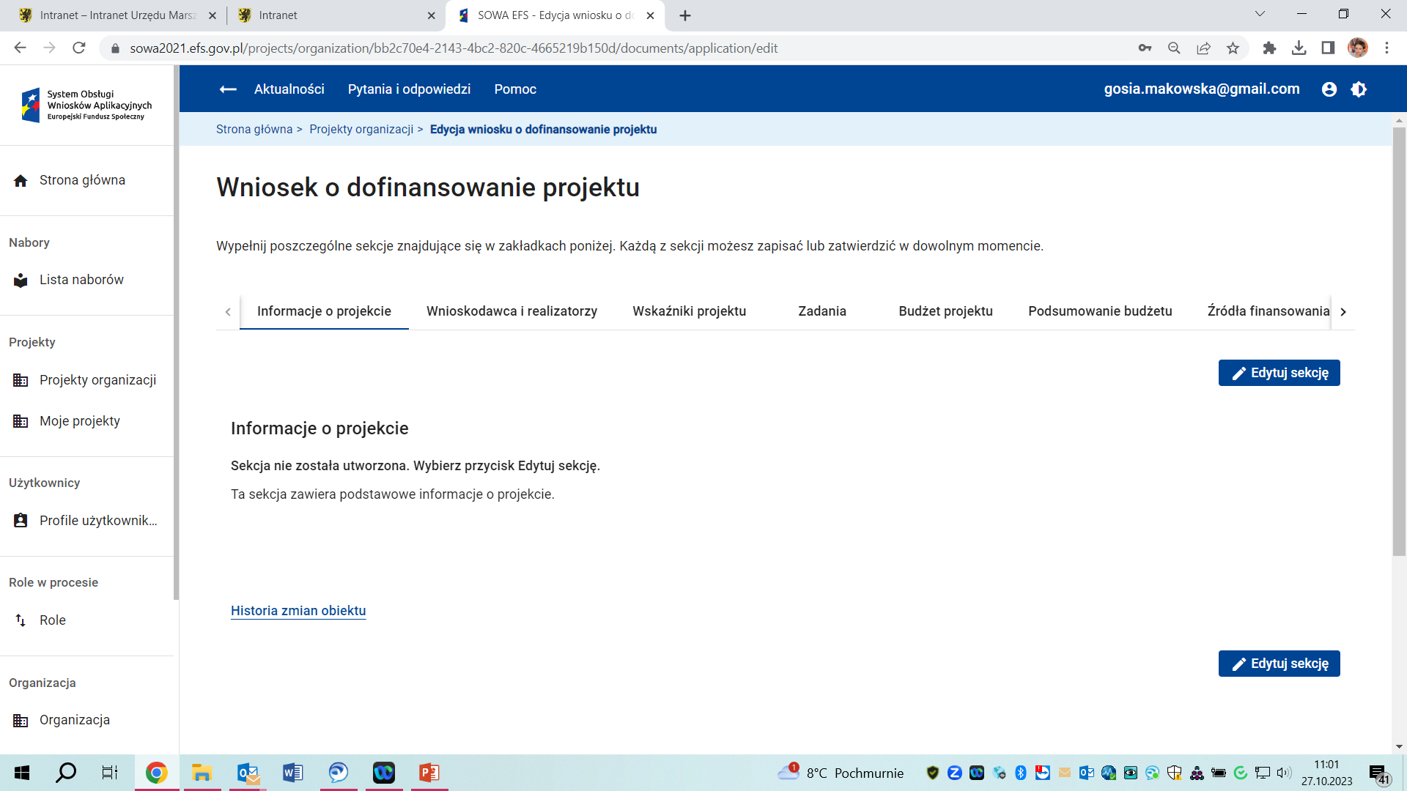
Wzór wniosku o dofinansowanie projektu (1 z 2)
Notes:
Formularz wniosku o dofinansowanie projektu składa się z sekcji, które widzimy w pasku na górze ekranu: Informacje o projekcie, Wnioskodawca i realizatorzy, Wskaźniki projektu, Zadania, Budżet projektu, Podsumowanie budżetu, Źródła finansowania…

Slide 18
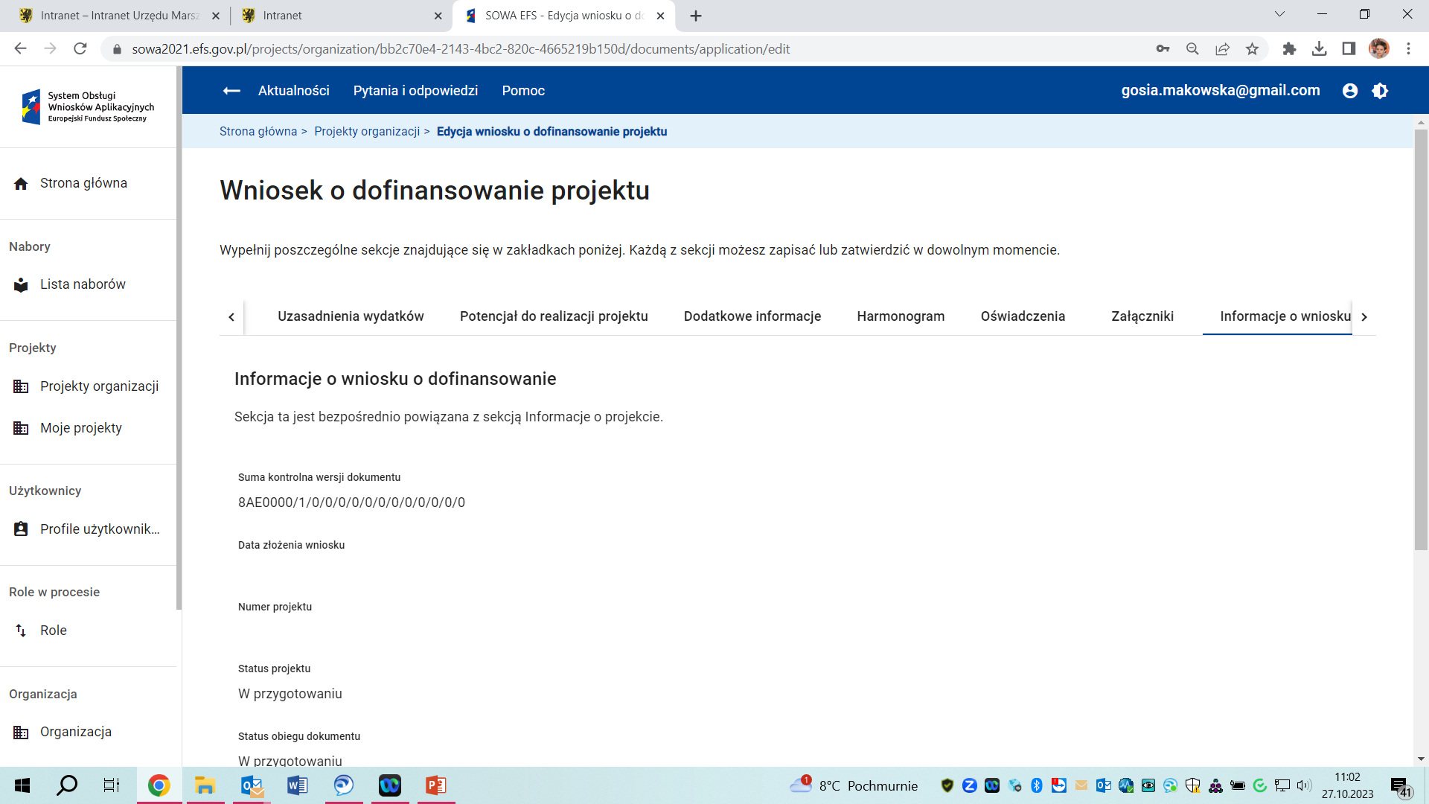
Wzór wniosku o dofinansowanie projektu (2 z 2)
Notes:
… Uzasadnienie wydatków, Potencjał do realizacji projektu, Dodatkowe informacje, Harmonogram, Oświadczenia, Załączniki.
Zachęcam Państwa do zapoznania się z - przygotowaną przez nasz Departament - Instrukcją merytoryczną wypełniania formularza wniosku o dofinansowanie projektu, która stanowi Załącznik nr 3 do Regulaminu wyboru projektów.
Na kolejnych slajdach omówię Sekcje, które – jak wynika z analizy najczęściej zadawanych pytań i doświadczeń z pierwszych naborów – generują najwięcej wątpliwości i błędów.

Slide 19
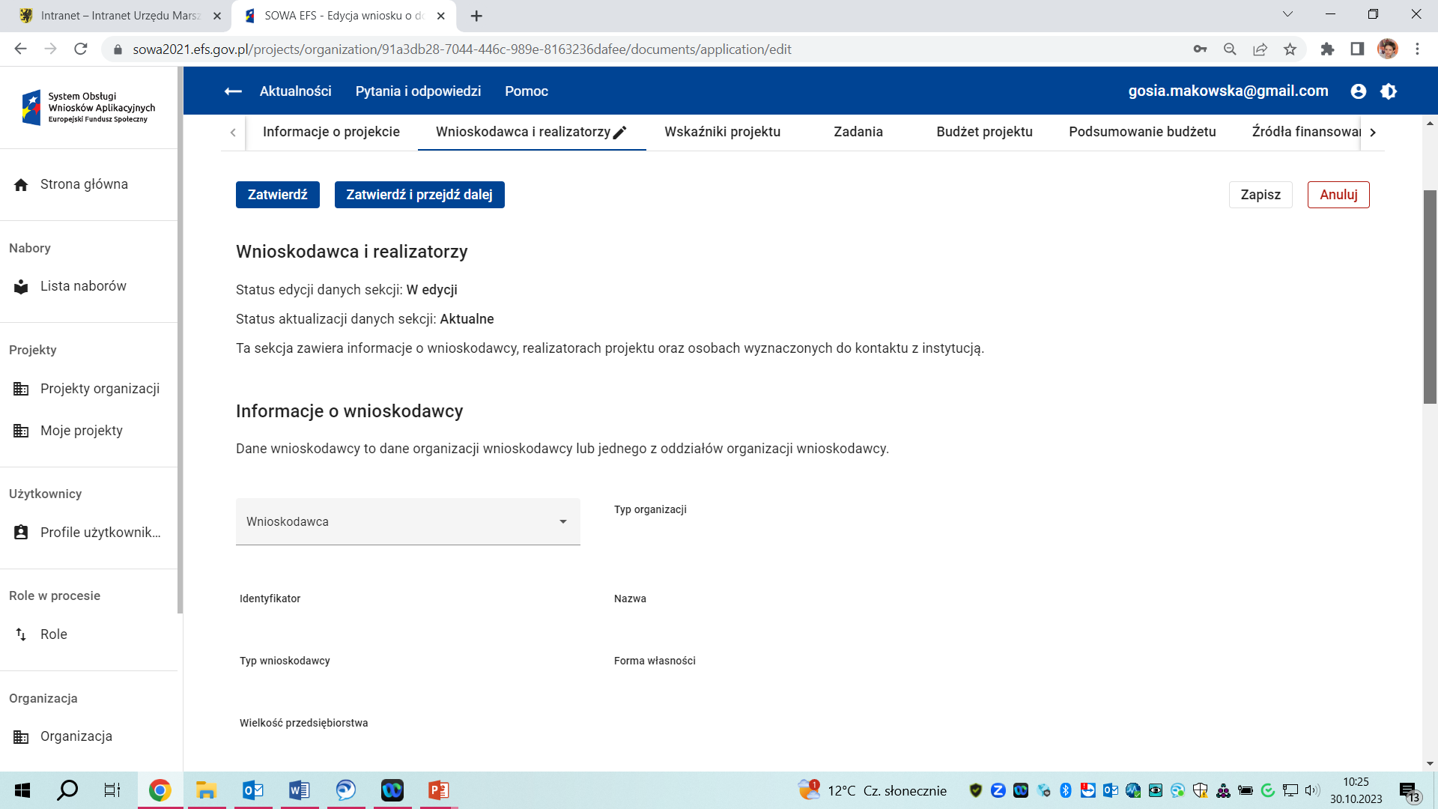
Sekcja: Wnioskodawca i realizatorzy (1 z 2)
Notes:
Po wybraniu Wnioskodawcy dane zostaną automatycznie uzupełnione, dlatego tak istotna jest weryfikacja danych wprowadzanych podczas Rejestracji organizacji.

Slide 20
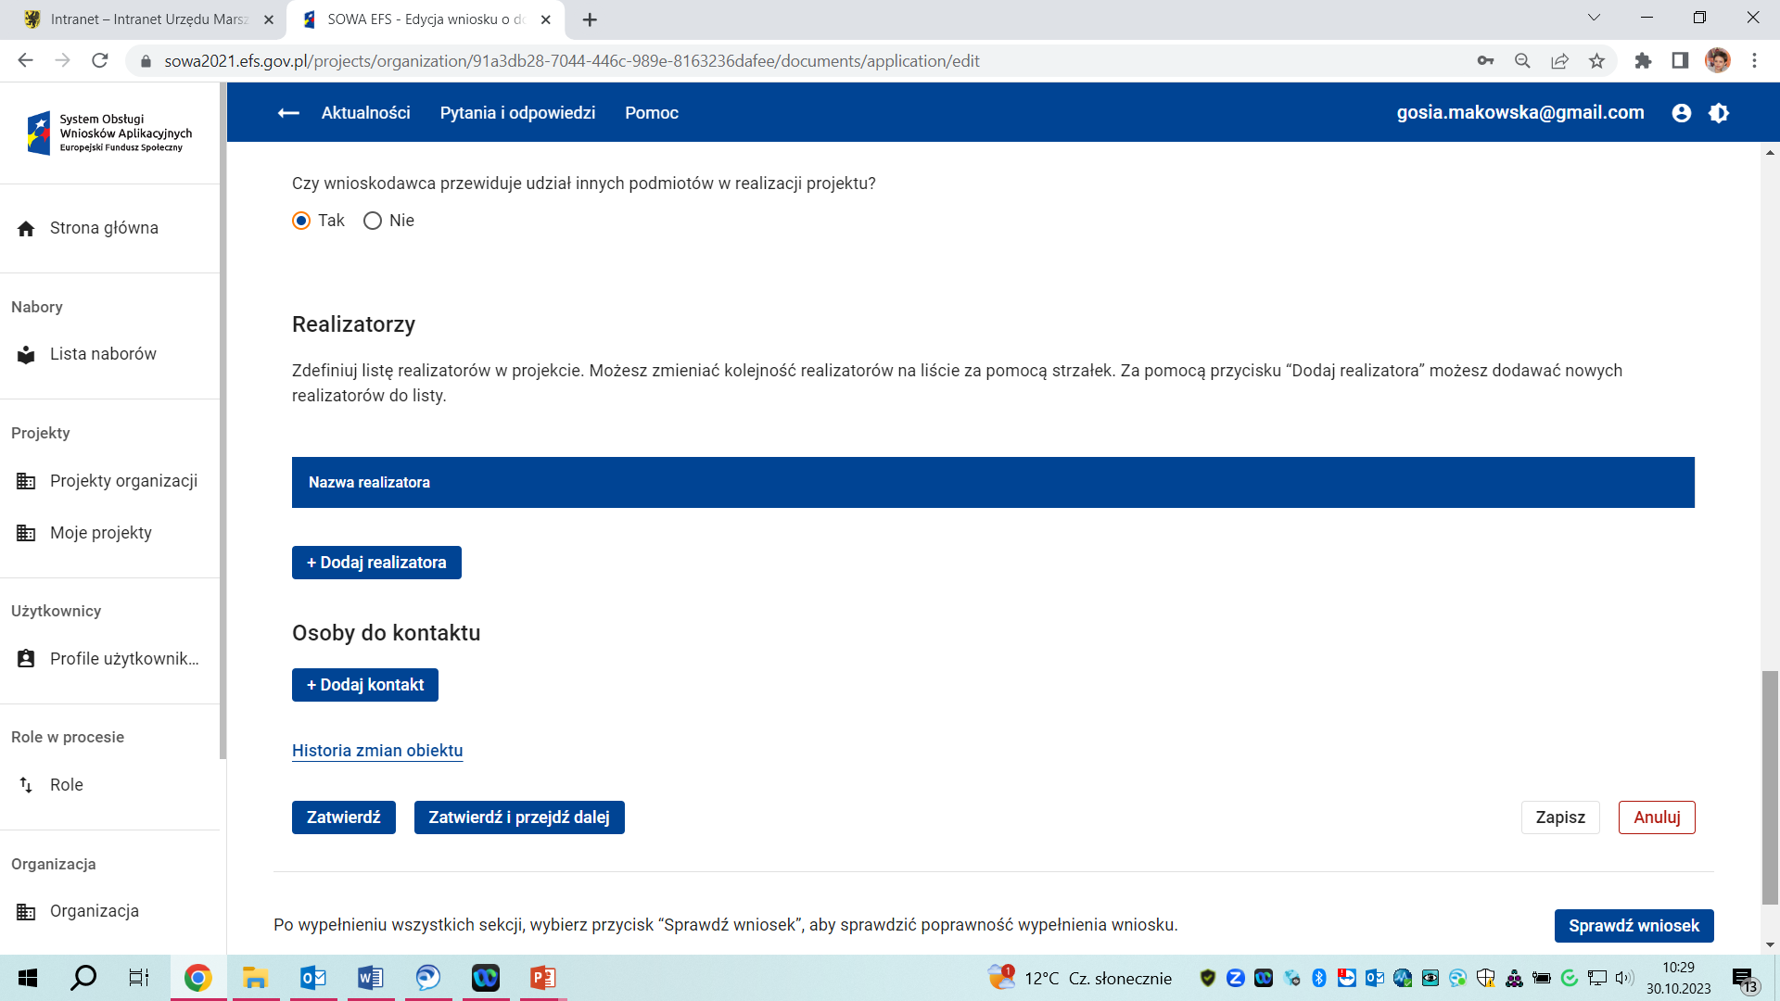
Sekcja: Wnioskodawca i realizatorzy (2 z 2)
Notes:
Jeśli planują Państwo realizować projekt w partnerstwie z innymi podmiotami należy zaznaczyć opcję TAK i dodać realizatora lub realizatorów.

Slide 21
Poprawne wskazanie nazwy podmiotu we wniosku
WAŻNE!
SOWA EFS zawsze rozpoznaje Realizatora jako Partnera, czyli:
PARTNER = REALIZATOR
Jeśli projekt ma być realizowany przez jednostkę/podmiot podległe Wnioskodawcy lub Partnerowi wpisz w sekcji wniosku – Wnioskodawcy
i realizatorzy – w polu Nazwa:
nazwa jednostki nadrzędnej/nazwa jednostki podległej
np. Gmina ………………/Szkoła ………………
Stowarzyszenie ………………/CIS ………………
W polach dotyczących danych adresowych wpisz dane dotyczące właściwej jednostki nadrzędnej.
Notes:
W poprzednim okresie programowania rozróżnialiśmy Partnera i Podmiot realizujący projekt.
Obecnie w SOWA EFS Partner=Realizator.
Jeśli projekt ma być realizowany przez jednostkę/podmiot podległe Wnioskodawcy lub Partnerowi wpisz w sekcji wniosku – Wnioskodawcy i realizatorzy – w polu Nazwa: nazwa jednostki nadrzędnej/nazwa jednostki podległej (np. Gmina X/ Szkoła Y). Dane adresowe powinny być podane dla jednostki nadrzędnej.

Slide 22
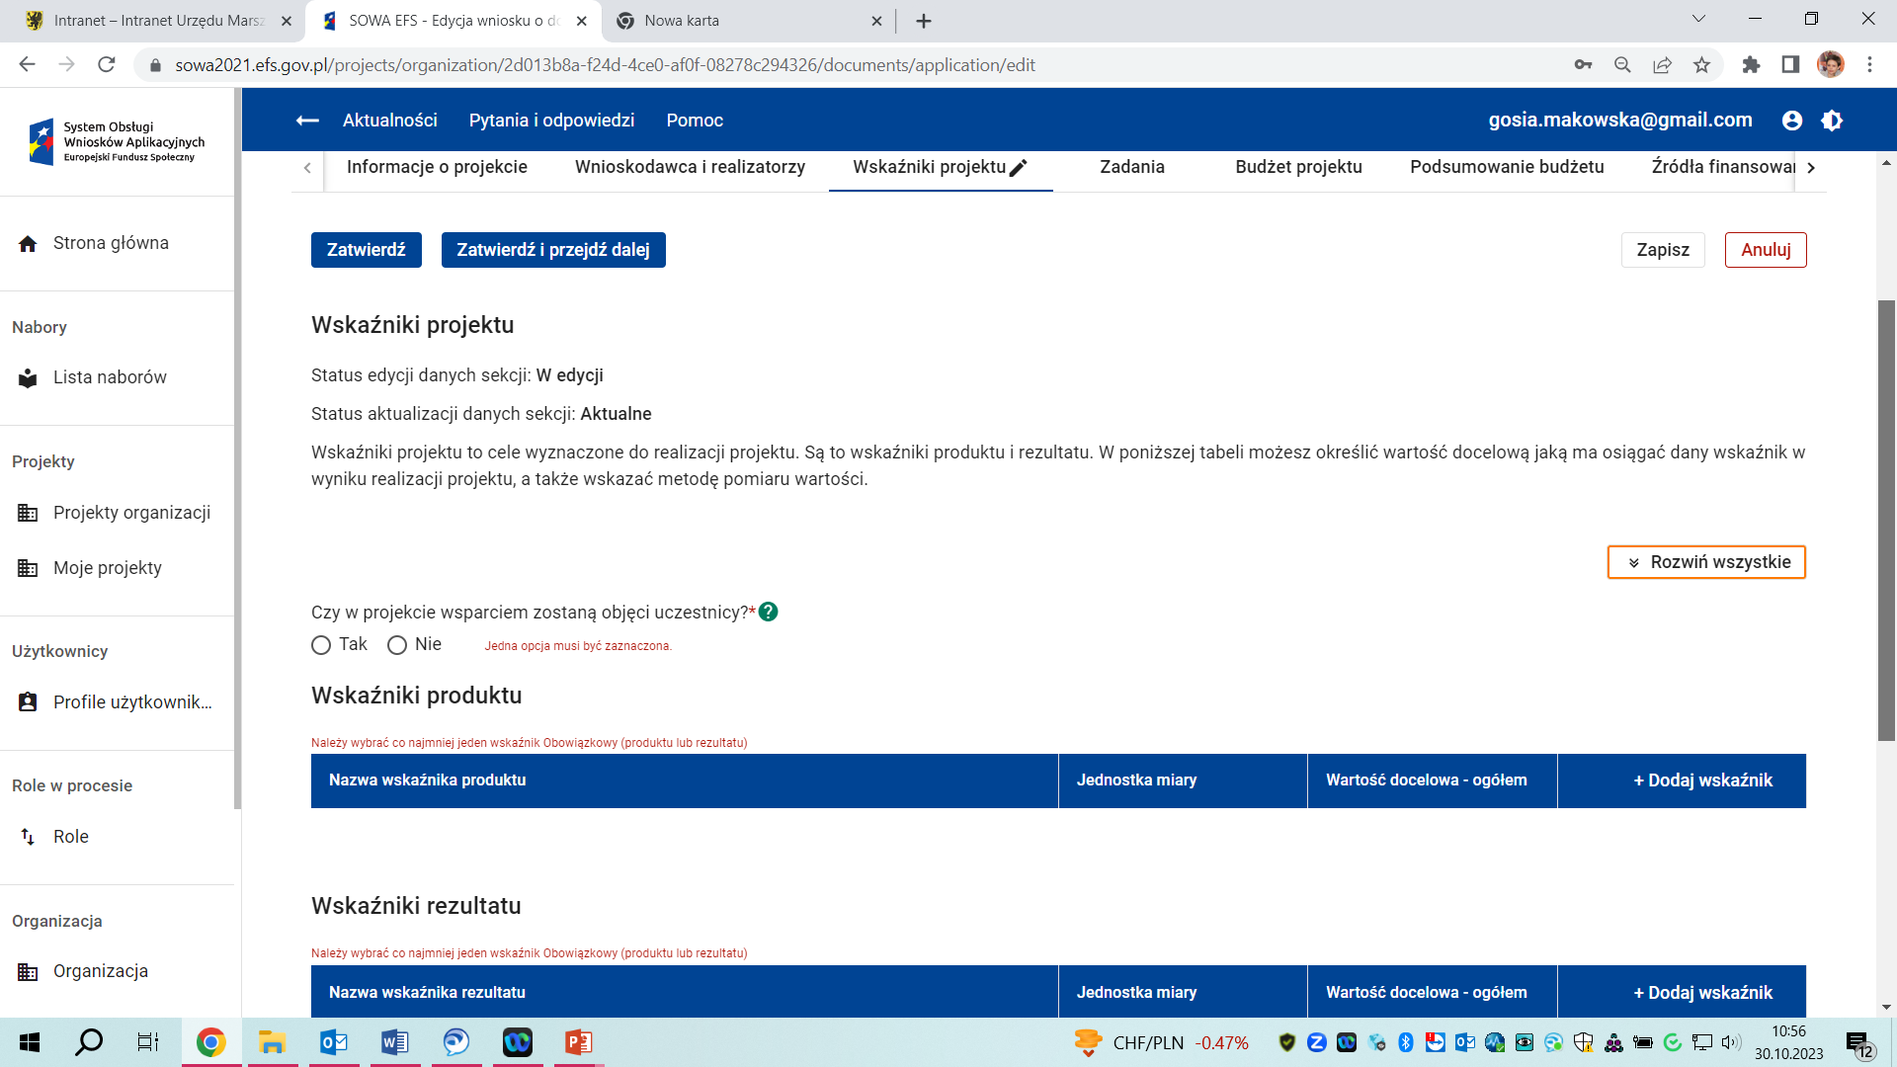
Sekcja: Wskaźniki projektu
Notes:
Należy wybrać i wypełnić wszystkie wymagane - wskazane w Regulaminie wyboru projektów (w punkcie 2.5 Monitorowanie postępu rzeczowego w projekcie) – wskaźniki.
SOWA wymaga dodania przynajmniej jednego wskaźnika obowiązkowego, więc nie otrzymamy tu komunikatu, w przypadku pominięcia obowiązkowego w naborze wskaźnika.
Należy wybrać wszystkie wskaźniki obowiązkowe produktu i rezultatu bezpośredniego oraz wszystkie adekwatne wskaźniki produktu, wspólne wskaźniki produktu etc.
Natomiast jeśli nie planują Państwo formy wsparcia przyczyniającej się do realizacji danego wskaźnika, należy wpisać wartość docelową 0.
Ponadto w przypadku, gdy jednostką miary są osoby, wskaźniki powinny być podane w podziale na płeć.

Slide 23
Zgodność ze szczegółowymi uwarunkowaniami określonymi dla Działania - wskaźniki
WYBIERAMY I WYPEŁNIAMY WSZYSTKIE WYMAGANE WSKAŹNIKI, NAWET TE Z WARTOŚCIĄ DOCELOWĄ „0”.
Zwróć uwagę na wymóg wybrania wymaganych wskaźników w konkursie.
Mogą to być wskaźniki produktu i rezultatu.
Spójrz do Regulaminu wyboru projektów do punktu 2.5. Monitorowanie postępu rzeczowego w projekcie.
Określ ich poziom, z uwzględnieniem wymaganego minimalnego poziomu określonego w Regulaminie konkursu w części 2.4. Kryteria wyboru projektów.
Notes:
Wybranie wszystkich wymaganych wskaźników i określenie ich na odpowiednim poziomie, który jest opisany w Regulaminie wyboru projektów w części 2.4 Kryteria wyboru projektów pozwala na pozytywną weryfikację kryterium zgodności ze szczegółowymi uwarunkowaniami określonymi dla Działania, a także dla naboru (ppkt. c).

Slide 24
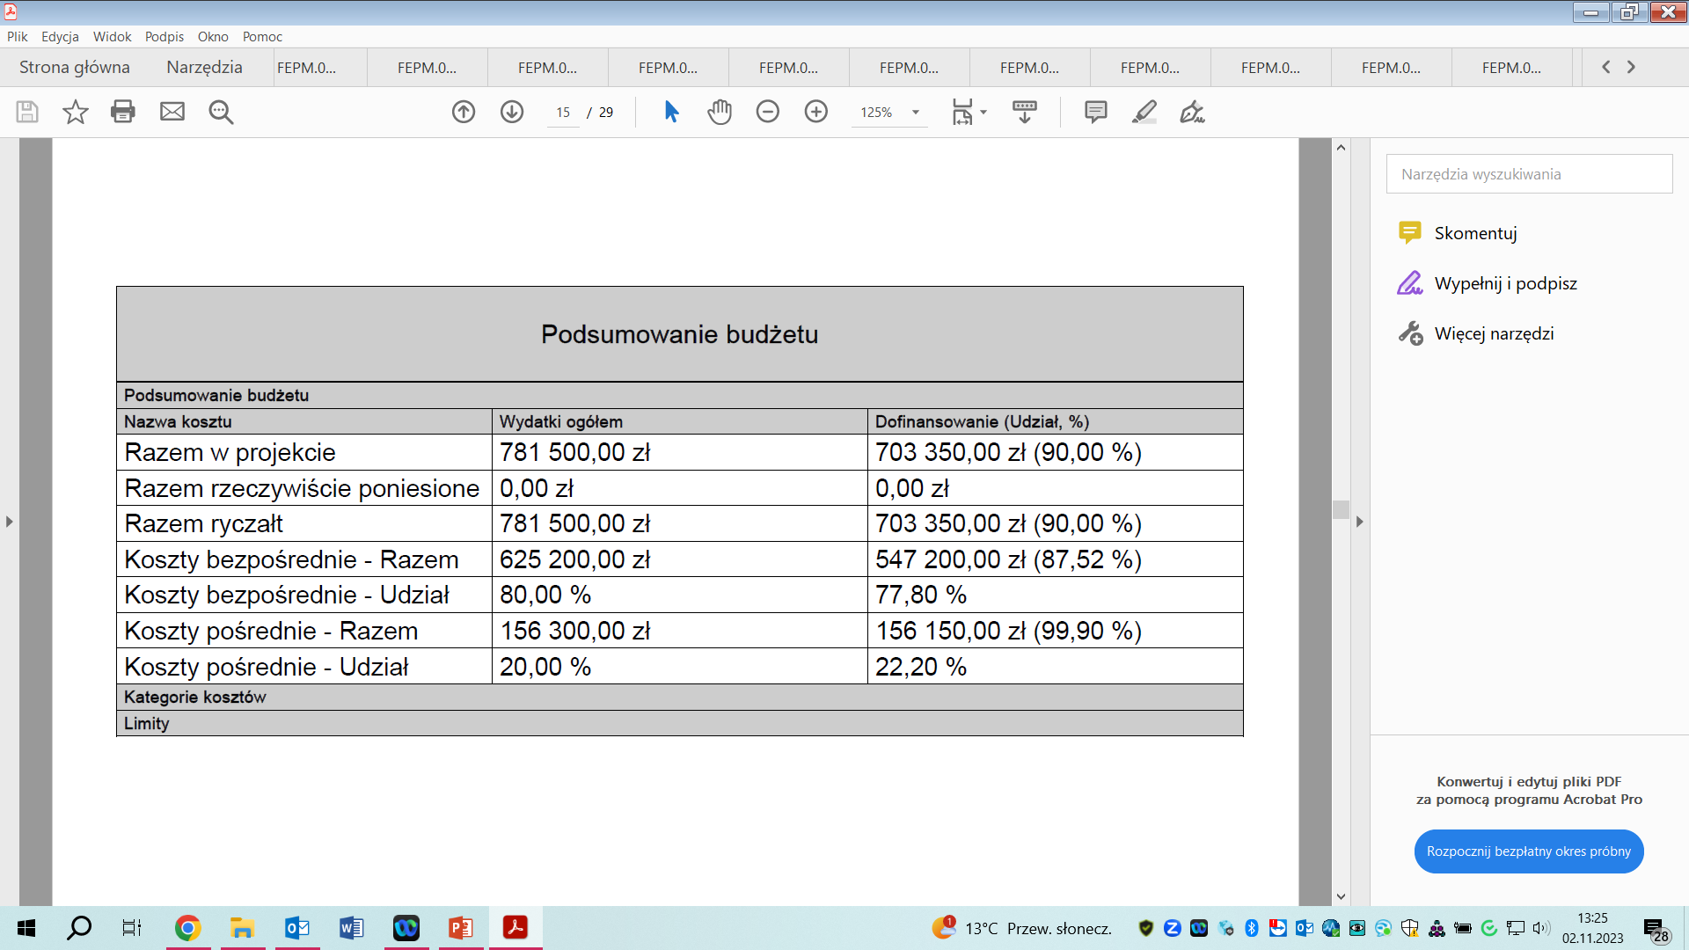
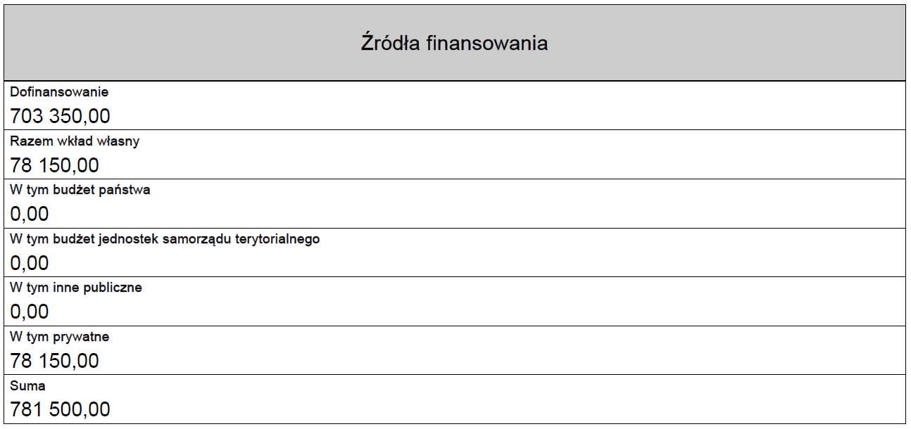

Sekcja: Budżet
Koszty z budżetu są sumowane automatycznie w Sekcji: Podsumowanie budżetu
Sekcja: Źródła finansowania – Wypełniana przez Wnioskodawcę – powinna być spójna z Podsumowaniem budżetu (kwota dofinansowania).
DOFINANSOWANIE 90%
RAZEM WKŁAD WŁASNY 10%
Maksymalny dopuszczalny poziom dofinansowania wynosi 90%:
  współfinansowanie ze środków EFS + – 85%;
  krajowy wkład publiczny (budżet państwa) – 5%.
Wkład własny wynosi minimum 10% wartości projektu
Notes:
Prawdopodobnie najważniejsza sekcja czyli budżet ;).
Koszty z budżetu są automatycznie sumowane w Sekcji Podsumowanie budżetu i jest to sekcja nieedytowalna.
W Źródłach finansowania kwota dofinansowania i wkład własny, w tym podziale na: budżet państwa, budżet JST, publiczny i prywatny jest wpisywany „z ręki”; automatycznie dokona się podsumowanie wkładu własnego i całkowitego budżetu projektu.
Należy zwrócić uwagę, żeby kwota dofinansowania była spójna z Podsumowaniem budżetu.
W Regulaminie mamy zapisy: maksymalny poziom dofinansowania, minimalny wkład własny, ale oczywiście przyjmujemy dokładnie taki udział, żeby budżet projektu się „spiął”.

Slide 25
Kwalifikowalność wartości projektu
Sprawdź, czy łączny koszt projektu wyrażony w PLN nie przekracza równowartości 200 000 EUR tj. 894 560,00 PLN.
Projekt którego wartość:
jest mniejsza lub równa kwocie 200 000 EUR obowiązkowo rozliczany jest na podstawie kwot ryczałtowych,
jest większa od kwoty 200 000 EUR rozliczany jest na podstawie rzeczywiście ponoszonych wydatków.
Notes:
Uproszczone metody rozliczania wydatków należy zastosować dla projektów o max. wartości 200 000 EUR, tj. 894 560 zł (zgodnie z kursem euro z dnia ogłoszenia naboru).
Dodając koszt wybieramy z listy rodzaj kosztu – koszt rozliczany kwotami ryczałtowymi, co ma odzwierciedlenie w Podsumowaniu budżetu – „Razem ryczałt”.
Projekty o wartości większej niż 200 000 EUR rozliczane są wyłącznie na podstawie rzeczywiście ponoszonych wydatków.

Slide 26
Kwalifikowalność wartości projektu – koszty pośrednie
Zaprojektuj koszty pośrednie jako ostatnie zadanie we wniosku.
Wartość kosztów pośrednich liczona jest procentowo od wartości kosztów bezpośrednich (informacja o % w podr.3.2 Wytycznych kwalifikowalności na lata 2021-2027).
WAŻNE: SPRAWDŹ LIMIT OBOWIĄZUJĄCY DLA WARTOŚCI TWOJEGO PROJEKTU
25% kosztów bezpośrednich – w przypadku projektów o wartości kosztów bezpośrednich
do 830 tys. PLN włącznie,
20% kosztów bezpośrednich – w przypadku projektów o wartości kosztów bezpośrednich
powyżej 830 tys. PLN do 1 740 tys. PLN włącznie,
15% kosztów bezpośrednich – w przypadku projektów o wartości kosztów bezpośrednich
powyżej 1 740 tys. PLN do 4 550 tys. PLN włącznie,
10% kosztów bezpośrednich – w przypadku projektów o wartości kosztów bezpośrednich
przekraczającej 4 550 tys. PLN.
25%
Notes:
Koszty pośrednie należy ująć jako ostatnie zadanie o nazwie Koszty pośrednie (wybrane z listy rozwijalnej), a ich wartość stanowi od 10 do 25% od wartości kosztów bezpośrednich - zgodnie z obowiązującymi limitami określonymi w Wytycznych kwalifikowalności.
Proszę zwrócić uwagę, że podane procenty np. 20% kosztów pośrednich, to udział w wartości projektu, a nie limit kosztów pośrednich, który dla projektu o takiej wartości wynosi 25% czyli 156300,00zł.

Slide 27
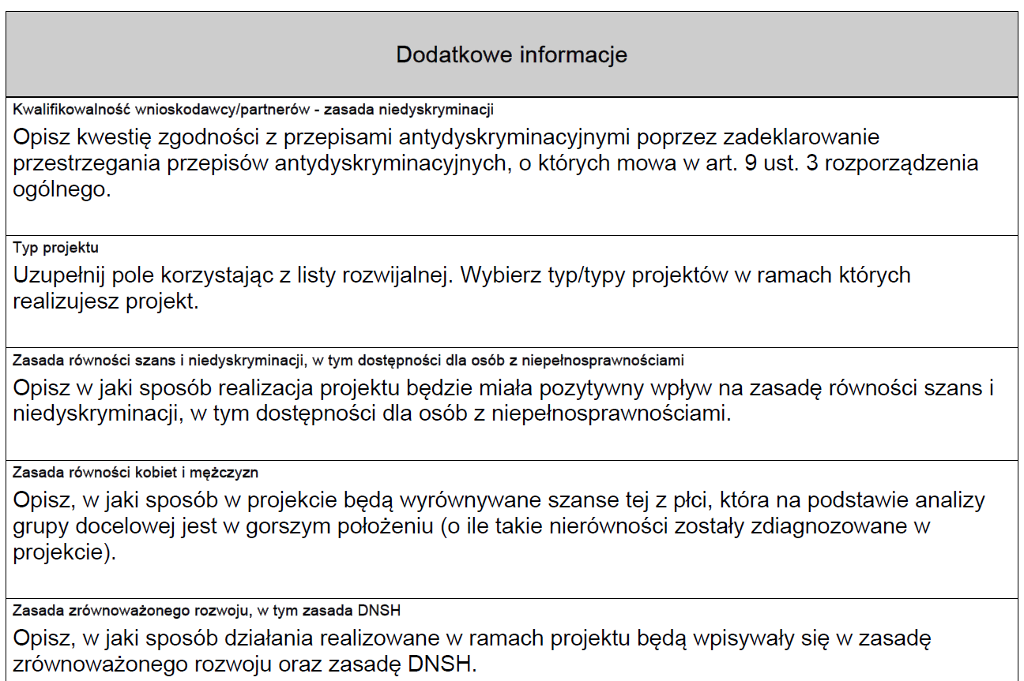
Sekcja: Dodatkowe informacje (1 z 2)
Notes:
Ponieważ SOWA EFS nie jest narzędziem stworzonym przez nas, aby dać Państwu możliwość uzasadnienia spełniania kryteriów przyjętych w FEP 2021-2027 (i też co z pewnością jest dla Państwa istotne - dodatkową liczbę znaków), dodaliśmy własne komponenty w Sekcji Dodatkowe informacje. Odnoszą się one do m.in. kryteriów horyzontalnych czy strategicznych.

Slide 28
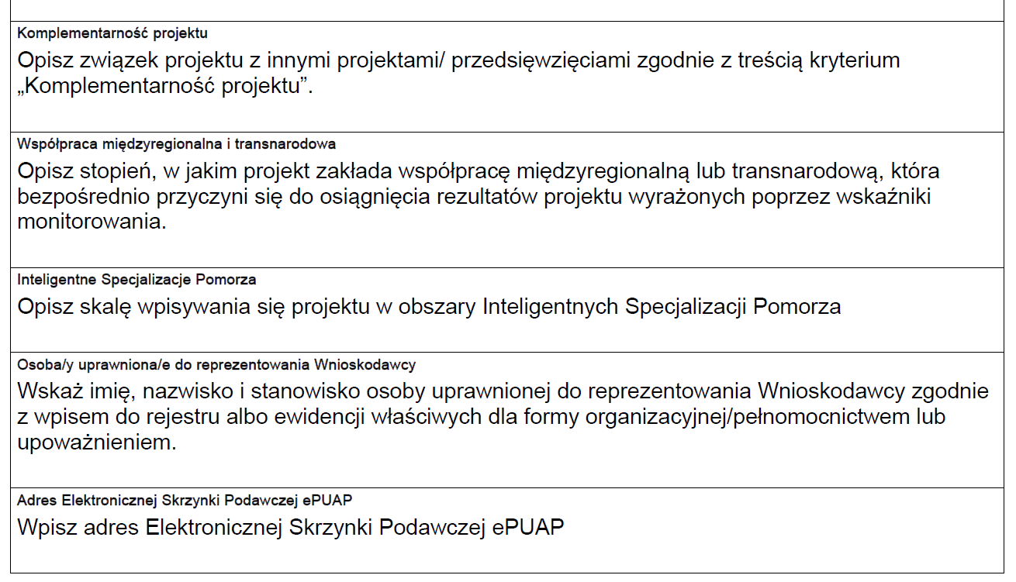
Sekcja: Dodatkowe informacje (2 z 2)
Notes:
Jednym z takich komponentów jest pole Osoba uprawniona do reprezentowania Wnioskodawcy.
Należy wskazać imię i nazwisko, stanowisko osoby uprawnionej do reprezentowania Wnioskodawcy zgodnie z wpisem do rejestru albo ewidencji właściwych dla formy organizacyjnej lub pełnomocnictwem/ upoważnieniem.
Na etapie składania wniosku nie wymagamy załączania skanów dokumentów rejestrowych, pełnomocnictw czy upoważnień.

Slide 29
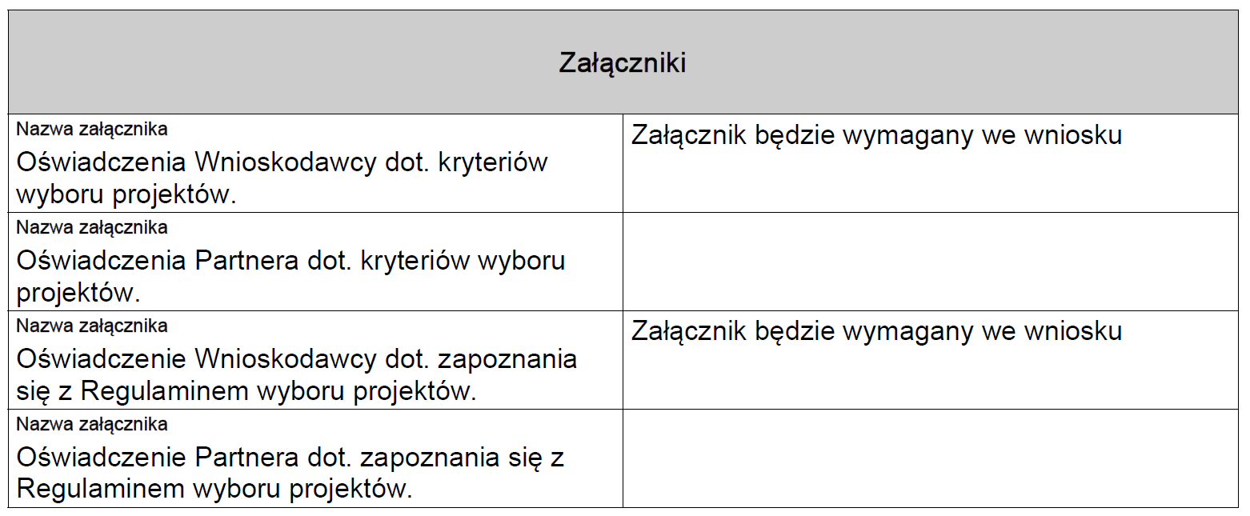
Sekcja: Załączniki
Notes:
Element budzący dużo emocji, czyli załączniki.
Oświadczenia dot. kryteriów wyboru projektu i Oświadczenie dot. zapoznania się z Regulaminem wyboru projektów.
SOWA „wymaga” załączenie Oświadczeń tylko dla Wnioskodawcy. Należy pamiętać, żeby Oświadczenia zostały załączone dla Wnioskodawcy oraz dla każdego z Partnerów.
Dopuszczalne formaty Załączników są określone w Regulaminie wyboru i w Instrukcji SOWA EFS.

Slide 30
Kompletność wniosku o dofinansowanie - Wnioskodawca
Czy do formularza wniosku załączono wszystkie wymagane załączniki wskazane
w Regulaminie wyboru?
ZAŁĄCZNIKI OBOWIĄZKOWE
Załączniki Wnioskodawcy – należy je pobrać z Regulaminu wyboru projektów:
Zał. nr 1 do wzoru wniosku - Oświadczenia Wnioskodawcy dot. kryteriów wyboru projektu
Zał. nr 2 do wzoru wniosku - Oświadczenie Wnioskodawcy dot. zapoznania się
z Regulaminem wyboru projektów
WAŻNE dla Wnioskodawcy!
We wzorze załącznika wpisz właściwą nazwę wnioskodawcy i skreśl odpowiednio
np. realizacja projektu rozpoczęła się/ nie rozpoczęła się przed dniem złożenia wniosku o dofinansowanie.
Nie modyfikuj treści załączników.
Notes:
Wzór oświadczeń należy pobrać z Załączników do Regulaminu wyboru projektów.
Dla Wnioskodawcy są to załączniki nr 1 i nr 2 do wzoru wniosku.
Należy uzupełnić wpisując pełną nazwę Wnioskodawcy i skreślić niewłaściwe rozpoczęła się lub nie rozpoczęła się w odniesieniu do realizacji projektu przed złożeniem wniosku oraz występuje lub nie występuje w odniesieniu do partnerstwa w projekcie.
Niedopuszczalne jest modyfikowanie treści oświadczenia, usuwanie logotypów, skreślanie zapisów etc.

Slide 31
Kompletność wniosku o dofinansowanie – Partner (1 z 2)
Czy do formularza wniosku załączono wszystkie wymagane załączniki wskazane w regulaminie wyboru?
ZAŁĄCZNIKI OBOWIĄZKOWE tylko w przypadku realizacji projektu
z udziałem PARTNERA
Załączniki Partnera - należy je pobrać z regulaminu wyboru projektów:
Zał. nr 1a do wzoru wniosku – Oświadczenia Partnera dot. kryteriów wyboru projektu
Zał. nr 2 a do wzoru wniosku - Oświadczenie Partnera dot. zapoznania się
z Regulaminem wyboru projektów
Notes:
Dla Partnera są to załączniki nr 1a i nr 2a do wzoru wniosku.

Slide 32
Kompletność wniosku o dofinansowanie – Partner (2 z 2)
WAŻNE dla Partnera!
We wzorze załącznika wpisz właściwą nazwę partnera i skreśl odpowiednio np. realizacja projektu rozpoczęła się/ nie rozpoczęła się przed dniem złożenia wniosku o dofinansowanie.
Wymóg złożenia Zał. 1a i Zał. 2 a dotyczy każdego Partnera wskazanego
we wniosku o dofinansowanie projektu.
Nie modyfikuj treści załączników.
REALIZATOR w SOWA = PARTNER W PROJEKCIE
Notes:
Każdy z Partnerów, czyli Realizatorów wskazany we wniosku o dofinansowanie musi złożyć oddzielne oświadczenie.

Slide 33
Kompletność wniosku o dofinansowanie – Podpisy (1 z 2)
Załączniki do wniosku muszą być opatrzone
Podpisem kwalifikowanym!
Podpisem kwalifikowanym NIE JEST
Profil zaufany i Pieczęć kwalifikowana!!!
Podpis kwalifikowany powinien być nabyty u jednego z certyfikowanych dostawców wymienionych w rejestrze Narodowego Centrum Certyfikacji.
Podpis kwalifikowany Zgodnie z Art. 25.Punkt 2 rozporządzenia Parlamentu Europejskiego i Rady (UE) nr 910/2014 z 23 lipca 2014 r. kwalifikowany podpis elektroniczny ma skutek prawny równoważny podpisowi własnoręcznemu.
Notes:
I kwestia kluczowa – załączniki muszą być podpisane podpisem kwalifikowanym.
Dla oceny kryteriów, których spełnienie jest weryfikowane na podstawie oświadczenia składanego pod odpowiedzialnością karną tylko podpis kwalifikowany ma skutek prawny równoważny podpisowi własnoręcznemu.
Podpis kwalifikowany powinien być nabyty u jednego z certyfikowanych dostawców wymienionych w rejestrze Narodowego Centrum Certyfikacji.
Projekty, do których załączono załączniki podpisane profilem zaufanym czy pieczęcią kwalifikowaną (lub chociażby podpisane w ten sposób załączniki jednego z Partnerów) niestety odpadną już na etapie oceny formalnej, w związku z niespełnieniem kryterium kompletność wniosku o dofinansowanie, a także kwalifikowalność Wnioskodawcy/ Partnerów ppkt. c i d oraz kwalifikowalność partnerstwa.

Slide 34
Kompletność wniosku o dofinansowanie – Podpisy (2 z 2)
Załączniki do wniosku muszą być opatrzone
Podpisem kwalifikowanym!
Załączniki muszą być podpisane przez wnioskodawcę i partnera (jeśli występuje) wyłącznie podpisem kwalifikowanym
przez osobę/y upoważnione do reprezentowania
wnioskodawcy i partnera
WAŻNE!
Sprawdzamy czy załączniki podpisała osoba wskazana
we wniosku w sekcji – dodatkowe informacje
Notes:
Oceniający Państwa projekty weryfikują podpisy i poprawność certyfikatu, a ponadto sprawdzają czy załączniki podpisała osoba upoważniona wskazana we wniosku o dofinansowanie w Sekcji Dodatkowe informacje.

Slide 35
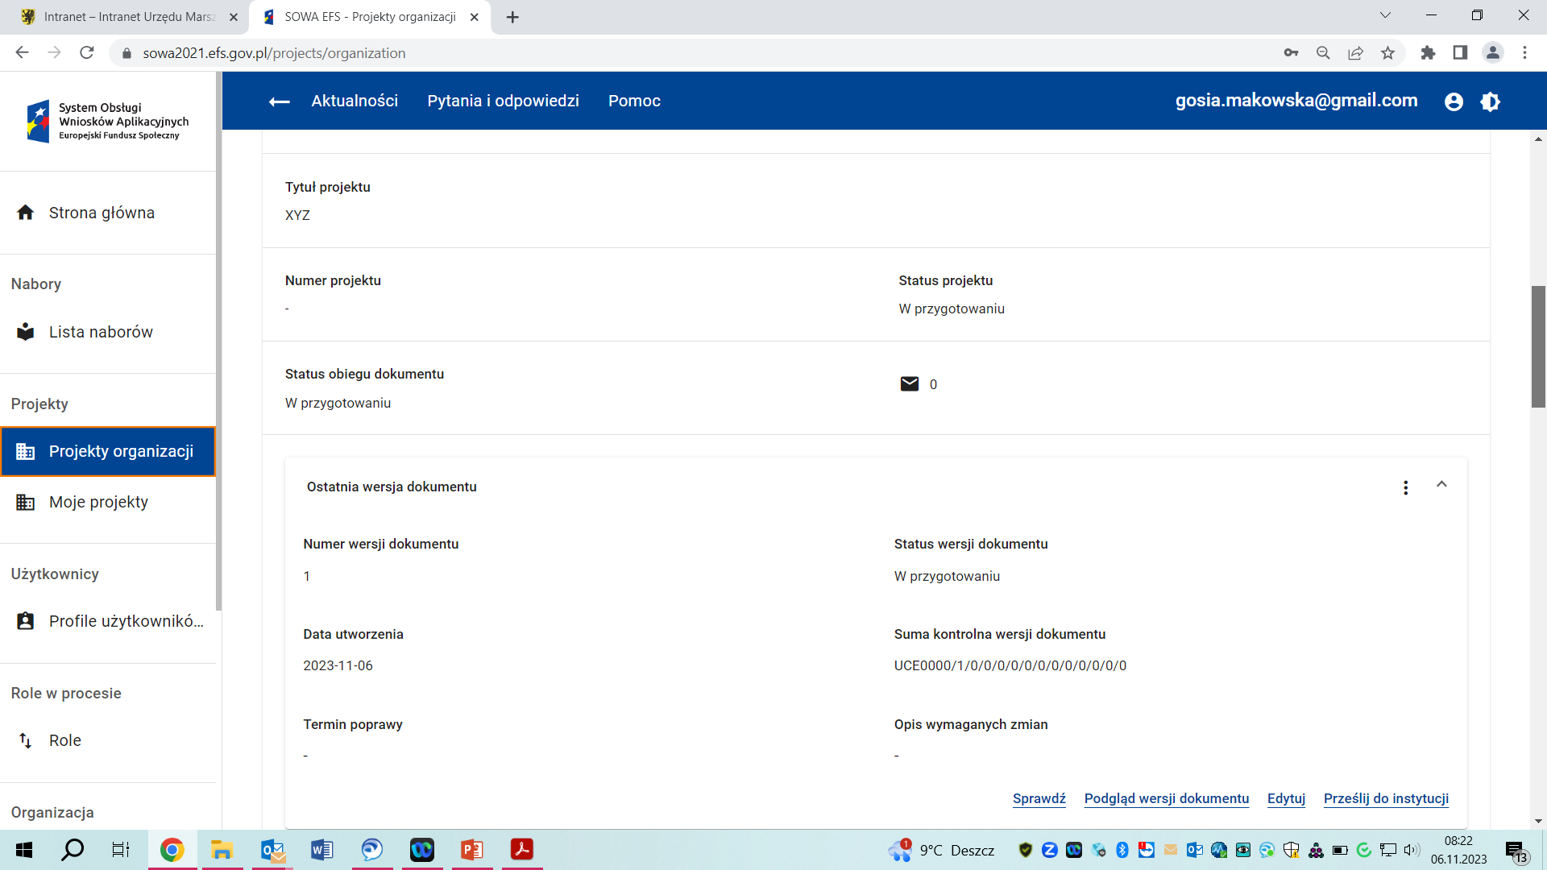
Przesłanie wniosku do instytucji
Przesłany do instytucji
Notes:
Po zakończeniu edycji, zatwierdzeniu wszystkich sekcji i pozytywnej walidacji, należy przesłać ostatnią wersję dokumentu do instytucji. Status projektu pozostaje „w przygotowaniu”, natomiast status wersji dokumentu – zostanie zmieniony na „przesłany do instytucji”.
Otrzymają Państwo także potwierdzenie nadania numeru wniosku o dofinansowanie.

Slide 36
Kontakt w czasie trwania naboru
Pytania należy kierować na adres poczty elektronicznej:
edukacja.efs@pomorskie.eu
Najczęściej zadawane pytania publikujemy na stronie internetowej
FEP 2021-2027 w zakładce dedykowanej naborowi
Zobacz ogłoszenia i wyniki naborów wniosków.
Wysyłając wniosek w ramach naboru, szczególnie w ostatnim dniu naboru należy uwzględnić, że kontakt ze wsparciem technicznym SOWA EFS jest możliwy jedynie od poniedziałku do piątku (dni robocze) w określonych godzinach, tj. 08:00 – 16:00.
Notes:
Zachęcam do dokładnego zapoznania się z Regulaminem wyboru projektów, Instrukcją merytoryczną wypełniania formularza wniosku o dofinansowanie projektu, a w przypadku dalszych wątpliwości co do interpretacji zapisów - do kontaktu z ION poprzez dedykowaną skrzynkę mailową. Oczywiście prosimy, żeby pytania zadawać odpowiednio wcześnie. Najczęściej zadawane pytania publikujemy na stronie FEP 2021-2027 w zakładce dedykowanej naborowi.
Aby uniknąć niepotrzebnego stresu warto nie odkładać na ostatnią chwilę nie tylko pytań, ale także samego przesłania wniosku, ponieważ zazwyczaj wtedy występuje największe obciążenie systemu, a wsparcie techniczne jest możliwe tylko w określonych godzinach.

Slide 37

PODSUMOWANIE:
Dane w SOWA EFS (REALIZATOR = PARTNER).
Wybór wszystkich wskaźników wymienionych w Regulaminie wyboru.
Kompletność wniosku o dofinansowanie (Załączniki, podpis kwalifikowany).
„Nie możesz zmienić kierunku wiatru,
ale możesz dostosować ustawienia
swoich żagli, aby dotrzeć tam,
gdzie chcesz.”
Jimmy Dean
Notes:
Trzy kluczowe kwestie…

Slide 38
Owocnej pracy nad wnioskiem o dofinansowanie projektu!
Notes:
Dziękuję za uwagę i życzę owocnej pracy nad wnioskami o dofinansowanie Państwa projektów!

